Slide 1
Merge sort
Сортировка слиянием

Slide 2
Что такое сортировка слиянием?
Это алгоритм сортировки, который разделяем исходный массив на 2 части, сортирует каждую из частей, а затем соединяет их обратно в один массив

Slide 3
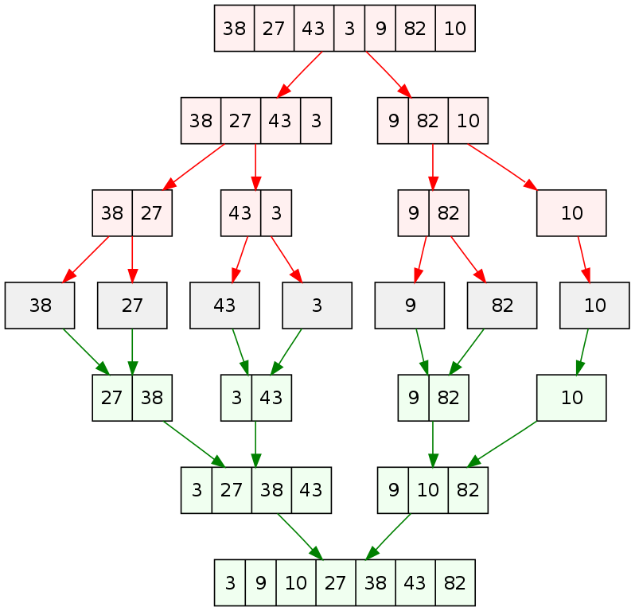
Как это работает?
Массив разбивается на пары A и B массивов пока это возможно
создаем новый пустой список той же длины что и данный.
Элементы A и B сравниваются пока есть значения в обоих элементах:
Если значение из A <= значения из B то добавляем это значение из A в новый список, если наоборот, то добавляем значение из B в новый список.
Если в A остались элементы, добавляем их в новый список.
Или
Если в B остались элементы, добавляем их в новый список.
возвращаем новый список.

Slide 4
Сложность сортировки
В лучшем случае
В худшем случае
В среднем
Затраты памяти
O(n * log n)
O(n * log n)
O(n * log n)
O(n)

Slide 5
Достоинства и недостатки
Достоинства
не имеет худшего случая данных
сохраняет порядок равных элементов
может выполняться параллельно
хорошо работает на потоковых данных
Недостатки
одинаково медленно работает как на отсортированных данных, так и на хаотичных
требует дополнительную память

Slide 6
Код:
https://replit.com/@PPryanik/mergesort#main.py

Slide 7
Ссылки:
https://habr.com/ru/post/281675/
https://ru.wikipedia.org/wiki/Сортировка_слиянием
https://dev-gang.ru/article/slijanie-sortirovki-v-python-tfbgkwagro/

Slide 8
:)

